Slide 1
Digital Marketing Strategy
DDr. Damianos Sakas

Slide 2
Βήμα 1: Γνωστοποίηση
Για να μπορέσει κανείς να αγοράσει πρέπει να γνωρίζει ότι υπάρχει κάποιος που το εμπορεύεται.
Οι διαφημίσεις στο Facebook είναι το τέλειο όχημα για την γνωστοποίηση.
Υπάρχουν πολλοί ψηφιακή τρόποι γνωστοποίησης της ύπαρξης
  Ένας πατέρας δύο παιδιών βλέπει μια διαφήμιση για μια θερινή κατασκήνωση νέων παιδιών στο Facebook.
  Ένας διευθυντής γραφείου κάνει αναζήτηση στο Google για να βρει έναν νέο προμηθευτή καφέ.
  Ένας φοιτητής κολεγίου παρακολουθεί ένα βίντεο Instagram από όπου μιλάει για μια νέα μάρκα ακουστικών ακύρωσης θορύβου.

Slide 3
Βήμα 1: Γνωστοποίηση
Ψηφιακοί κλάδοι μάρκετινγκ που δημιουργούν γνωστοποίηση
Για να βελτιωθεί η γνωστοποίηση της εταιρείας υπάρχουν διάφορες στρατηγικές ψηφιακού marketing μεταξύ των οποίων:
  Ψηφιακή διαφήμιση
  Μάρκετινγκ μηχανών αναζήτησης
  Περιεχόμενο μάρκετινγκ
  Μάρκετινγκ κοινωνικών δικτύων
  Διαχείριση κοινότητας
  Copywriting

Slide 4
Βήμα 2: Δημιουργία Αφοσίωσης
Πρώτα στάδια μιας σχέσης με τους πελάτες.
Ανυπαρξία εμπιστοσύνης
Ανάπτυξη σχέσης με προοπτική.
Αφοσίωση, είναι το σημείο όπου γίνεται η έναρξη της αφοσίωσης του πελάτη στο εταιρικό όνομα.
Η εμπλοκή του πελάτη με την εταιρεία γίνεται μέσω της εταιρικής ιστοσελίδας και κάποιου είδους περιεχομένου που παρέχει ψυχαγωγία, πληροφορίες ή και τα δύο.
Η δέσμευση είναι κάτι που πρέπει να συνεχιστεί καθ 'όλη τη διάρκεια πελατειακών σχέσεων. Δεν γίνεται μόνο για την δημιουργία της αφοσίωσης.

Slide 5
Βήμα 2: Δημιουργία Αφοσίωσης
Η αφοσίωση συνήθως εμφανίζεται με τη μορφή περιεχομένου ή την δημιουργία κοινότητας.
Ένας πατέρας λαμβάνει ένα ενημερωτικό δελτίο μέσω ηλεκτρονικού ταχυδρομείου από τον οικονομικό του σύμβουλο όπου περιγράφει διάφορους τρόπους για να εξοικονομήσει χρήματα για τα δίδακτρα του παιδιού, μειώνοντας παράλληλα τους φόρους.
• Ο ιδιοκτήτης ενός οινοπωλείου δραστηριοποιείται σε μια κοινότητα Facebook για οινοποιεία και άλλους λιανοπωλητές οίνου.
• Μια νέα μητέρα παρακολουθεί ένα βίντεο στο YouTube από την Johnson & Johnson που δείχνει πώς να κάνει το μωρό της μπάνιο.

Slide 6
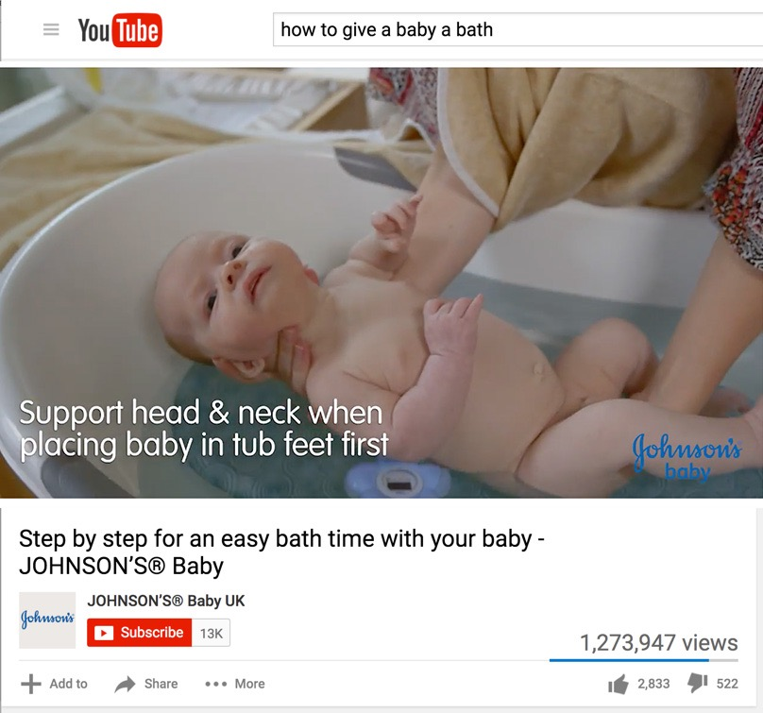
Βήμα 2: Δημιουργία Αφοσίωσης
Παράδειγμα

Slide 7
Βήμα 3: Εγγραφή Subscribe
Παρά την δημιουργία της αφοσίωσης είναι πολύ πιθανό λόγω πληθώρα προωθητικών ενεργειών και μεγάλου όγκου πληροφοριών χωρίς συγκομιδή προσωπικών στοιχείων οι πελατειακές σχέσεις είναι εφήμερες.
«ηθική δωροδοκία». Προώθηση μίας πολύτιμης προσφοράς, με αντάλλαγμα τα στοιχεία επικοινωνίας του υποψήφιου πελάτη.

Slide 8
Βήμα 3: παραδείγματα ηθικής δωροδοκίας
Ένας νέος επαγγελματίας εγγράφεται σε ένα διαδικτυακό σεμινάριο που παρουσιάζεται από έναν τοπικό μεσίτη σχετικά με τις βέλτιστες πρακτικές αγοράς ενός πρώτου σπιτιού.
Ένα κορίτσι πανεπιστημίου συμπληρώνει μια φόρμα σε ένα blog για να λάβει ένα δωρεάν δείγμα μιας νέας κρέμας προσώπου.
Ο διευθυντής Ανθρώπινου Δυναμικού σε μια μεσαίου μεγέθους εταιρεία εγγράφεται για μια επίδειξη μιας νέας εφαρμογής που μπορεί να χρησιμοποιήσει για τη διαχείριση της πρόσληψης νέων υπαλλήλων.

Slide 9
Βήμα 3: Αποτελέσματα «ηθικής δωροδοκίας»
Σε κάθε περίπτωση, ο υποψήφιος συμπληρώνει μια φόρμα, παρέχει τα στοιχεία επικοινωνίας τους και αποστέλλεται πληροφορίες σχετικά με τον τρόπο πρόσβασης στην προσφορά.
Στο νεαρό επαγγελματία αποστέλλεται η ώρα και η διεύθυνση URL του διαδικτυακού σεμιναρίου με email.
Στο κορίτσι αποστέλλεται ευχαριστήριο μήνυμα ηλεκτρονικού ταχυδρομείου που του λέει ότι η κρέμα προσώπου βρίσκεται στο ταχυδρομείο.
Με τον διευθυντή υπάρχει ηλεκτρονική επικοινωνία για να προγραμματίσει την επίδειξή του νέου προγράμματος.

Slide 10
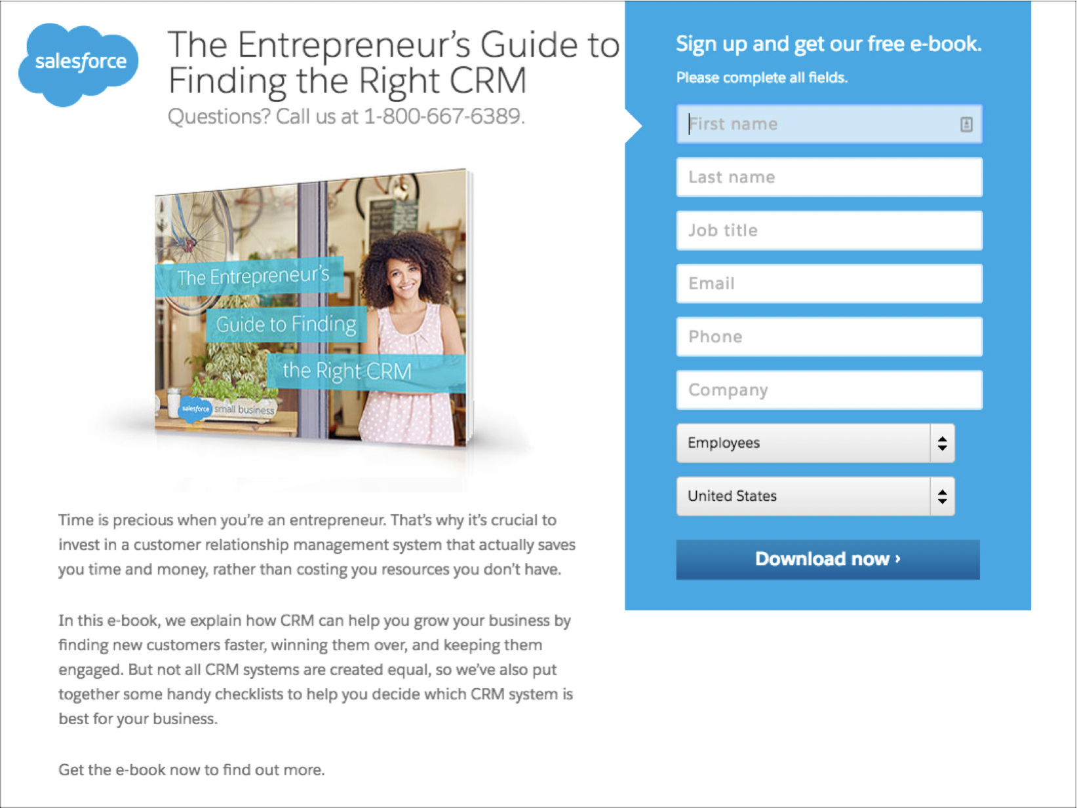
Βήμα 3: Αποτελέσματα «ηθικής δωροδοκίας»

Slide 11
Βήμα 4: Mετατροπή Conversion Rate
Ορισμένοι από το πελατειακό κοινό είναι έτοιμοι να αυξήσουν το επίπεδο δέσμευσής τους.
Επένδυση νοείται είτε ο χρόνος είτε το χρήμα.
Το κλειδί για την επιτυχία σε αυτό το στάδιο είναι η χρησιμοποίηση των "προσφορών εισόδου". Αυτές οι προσφορές έχουν σχεδιαστεί για να δώσουν στη νέα προοπτική τεράστια αξία χωρίς να τους αναγκάσουν τους πελάτες να επενδύσουν πολλά.
Σε αυτό το στάδιο, το να ζητήσετε μια σημαντική επένδυση σε ένα σύνθετο προϊόν ή υπηρεσία κρίνετε ότι είναι πολύ σύντομα. Η διαμορφωμένη πελατειακή σχέση βρίσκεται στα πρώτα στάδια της.
Στην πραγματικότητα, είναι πολύ νωρίς ακόμη για να υπάρξει κερδοφορία.

Slide 12
Βήμα 4: Mετατροπή Conversion Rate
The Convert stage of the Customer Value Journey is about acquiring buyers or ramping up the commitment level of the leads you already have. It is NOT about profitability.

Slide 13
Βήμα 4: Mετατροπή Conversion Rate
Υπάρχουν δύο τύποι προσφορών σημείου εισόδου: εκείνοι που απαιτούν δέσμευση χρόνου και εκείνοι που απαιτούν δέσμευση χρημάτων.
  Ο VP των Επιχειρήσεων σε μια μεγάλη εταιρεία αγοράζει ένα οικονομικό βιβλίο για 8 $ σε ένα ιστότοπο συμβούλου.
  Μια κόρη ηλικιωμένων γονέων προγραμματίζει μια επίσκεψη σε ένα τοπικό ιατρείο.
  Ένας άντρας εκμεταλλεύεται μια υπηρεσία λεύκανσης δοντιών 20 $ στον τοπικό οδοντίατρό του.

Slide 14

Βήμα 4: Mετατροπή Conversion Rate
παράδειγμα προσφοράς από το GoDaddy που κάνει εξαιρετική δουλειά στην απόκτηση νέων πελατών με εξαιρετικά χαμηλές τιμές se υπηρεσίες εγγραφής domain name

Slide 15
Βήμα 5: Ενθουσιασμός Excite
Το πρώτο που συμβάλλει στη δημιουργία σημείων ενθουσιασμού στον πελάτη είναι η ποιότητα των προϊόντων ή των υπηρεσιών που παρέχονται προς αυτόν.
Το δεύτερο σημείο δημιουργίας ενθουσιασμού προέρχεται από το προηγούμενο στάδιο της μετατροπής.
Μεγιστοποίηση της εμπειρίας του πελάτη, ανάλογα τα ζητούμενα του.

Slide 16
Βήμα 5: παραδείγματα δημιουργίας ενθουσιασμού
Ένα παντρεμένο ζευγάρι αγοράζει μια καφετιέρα και χρησιμοποιεί τις δωρεάν μερίδες καφέ και τον Οδηγό γρήγορης εκκίνησης για να έχει ένα καταπληκτικό φλιτζάνι καφέ μέσα σε λίγα λεπτά από το άνοιγμα του κουτιού.
Ένας νέος χρήστης της εφαρμογής μουσικής Spotify περνά από μια εκπαιδευτική καθοδήγηση που του διδάσκει πώς να δημιουργήσει μια λίστα αναπαραγωγής των αγαπημένων του τραγουδιών.

Slide 17
Βήμα 6: Ανέβασμα Ascending
Σε αυτό το στάδιο γίνεται αξιολόγηση των πελατών προκειμένου να φανεί εάν θα προσφέρουν στην κερδοφορία της επιχείρησης.
Το στάδιο Ascend είναι όπου ο πελάτης σας θα είναι έτοιμος να αγοράζει όλο και πιο συχνά.
Εάν η επιχείρησή έχει μια βασική προσφορά, αυτό είναι το κατάλληλο μέρος για γίνει προς τους πελάτες.
Στόχος οι πολλαπλές αγορές. Κοστίζει περισσότερο η απόκτηση ενός νέου πελάτη παρά για η πώληση σε έναν υπάρχοντα.

Slide 18
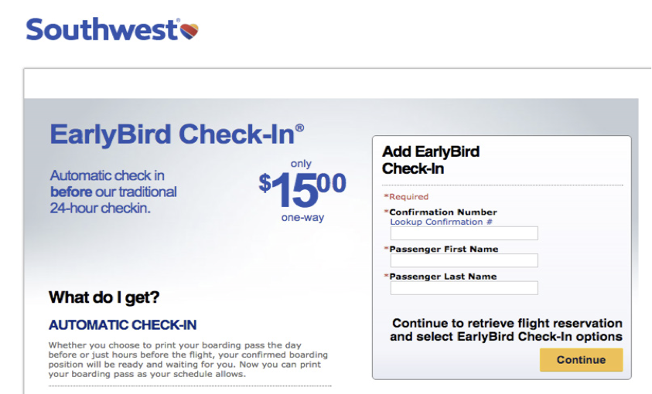
Βήμα 6: Ανέβασμα Ascending

Slide 19
Βήμα 7: Υποστήριξη Advocate
Δημιουργία marketing για την ενθάρρυνση των πιστών πελατών προς υποστήριξη της επιχείρησης.
Υποστήριξη σημαίνει ύπαρξη πελατών με θετικά σχόλια για την επωνυμία της επιχείρησης.
"παθητικός προωθητής" οι ευχαριστημένοι πελάτες δεν είναι απαραίτητο να υποστηρίζουν το εταιρικό όνομα της επιχείρησης με ενεργό τρόπο αλλά σε ενδεχόμενο που ερωτηθούν, θα ανταποκριθούν θετικά.
Δημιουργία μάρκετινγκ που δημιουργεί σκόπιμα περισσότερους υποστηρικτές.

Slide 20
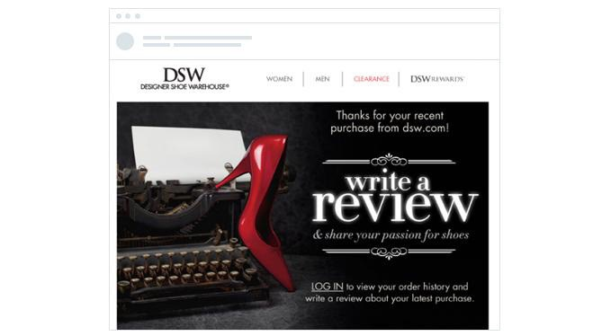
Βήμα 7: Υποστήριξη Advocate
Πρόσκληση για συγγραφή ενός review

Slide 21
Βήμα 8: Προώθηση Promote
Οι υπεύθυνοι προώθησης διαφέρουν από τους υποστηρικτές στο ότι επιδιώκουν ενεργά να διαδώσουν τη λέξη σχετικά με τις επωνυμίες, τα προϊόντα και τις υπηρεσίες.
Είδη προώθησης
  Εθελούσια
  Με κίνητρο
Αυτό βάζει το εταιρικό μήνυμά μπροστά σε ένα νέο κοινό, τους θαυμαστές, τους οπαδούς και τους φίλους του προωθητή.
Αυτό το μήνυμα προώθησης χαίρει περισσότερης εμπιστοσύνης από την κλασσική διαφημιστική εκστρατεία.
Σκόπιμη δημιουργία περισσότερων υποστηρικτών είναι σημαντική, διότι δημιουργεί έναν στρατό αμειβόμενων ή μη αμειβόμενων πωλητών που διαδίδουν την εταιρική εικόνα.

Slide 22
Βήμα 8: Προώθηση Promote
Ένα καλό παράδειγμα αυτού είναι το Dropbox. Όταν ξεκίνησε ως μια νέα εταιρεία σε μια νέα βιομηχανία, συνειδητοποίησαν ότι η δυνατότητα εντοπισμού θα ήταν καθοριστική για την επιτυχία τους.
Έτσι ξεκίνησαν ένα πρόγραμμα παραπομπής που έδωσε στους χρήστες του ένα ισχυρό κίνητρο για την προώθηση της υπηρεσίας σε άλλους.

Slide 23
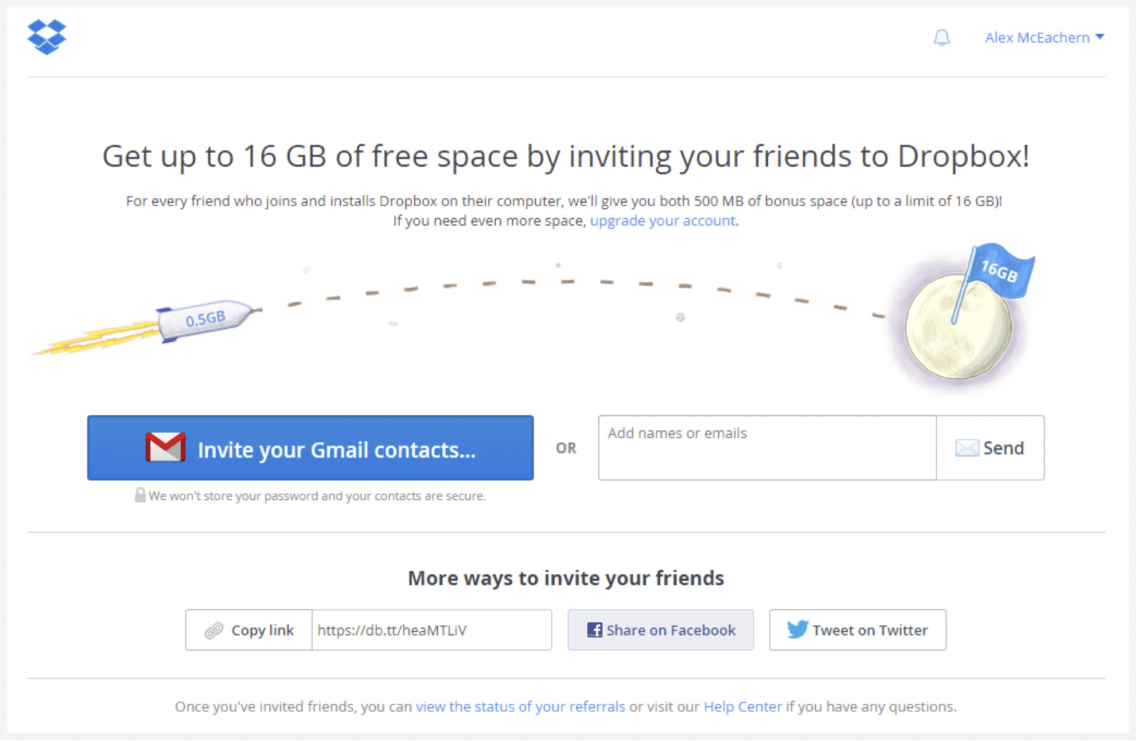
Βήμα 8: Προώθηση Promote

